Slide 1


Slide 2

Proyecto Sensores
Y.F.Alpala - E.Cuadros - J.S.Daleman – N.Prieto
Ingeniería mecatrónica y mecánica
Departamento de ingeniería mecánica y mecatrónica
Facultad de ingeniería Universidad
Nacional de Colombia Bogotá,
Colombia
2023

Slide 3

Problemática y solución
Las prótesis son creadas de forma genérica por lo que al no acoplarse perfectamente al muñón pueden crear incomodidades.
Es necesario modificar las prótesis para evitar que le tallen al usuario.
Se plantea un sistema que detecte las fuerzas ejercidas sobre el muñón para facilitar su adaptación al usuario.

Slide 4
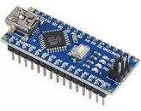
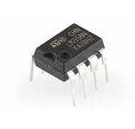
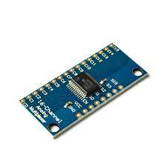
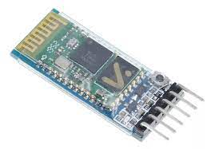
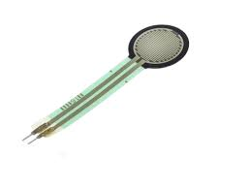
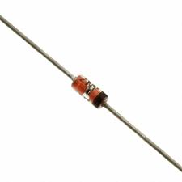
Elementos necesarios
Facultad Ancízar Sans Itálica 9 pt
Sede Ancízar Sans Itálica 9 pt

Slide 5
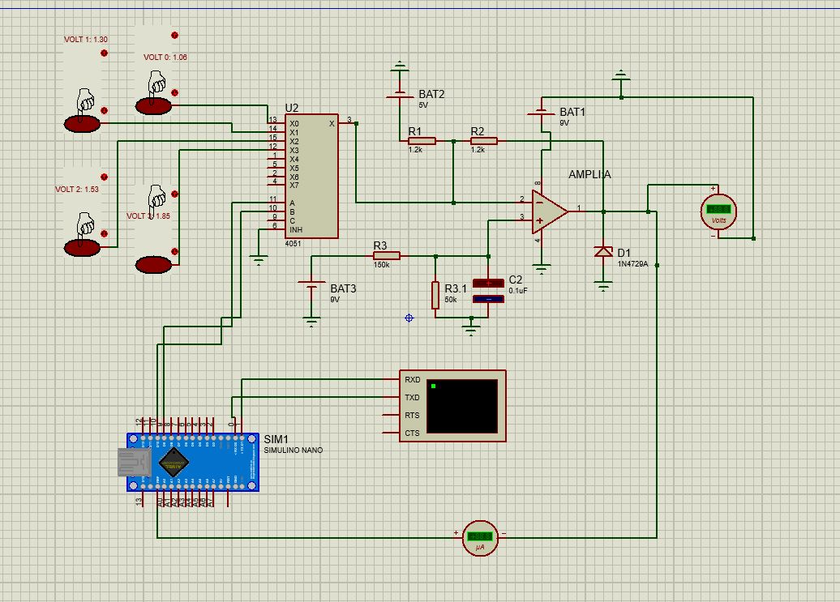
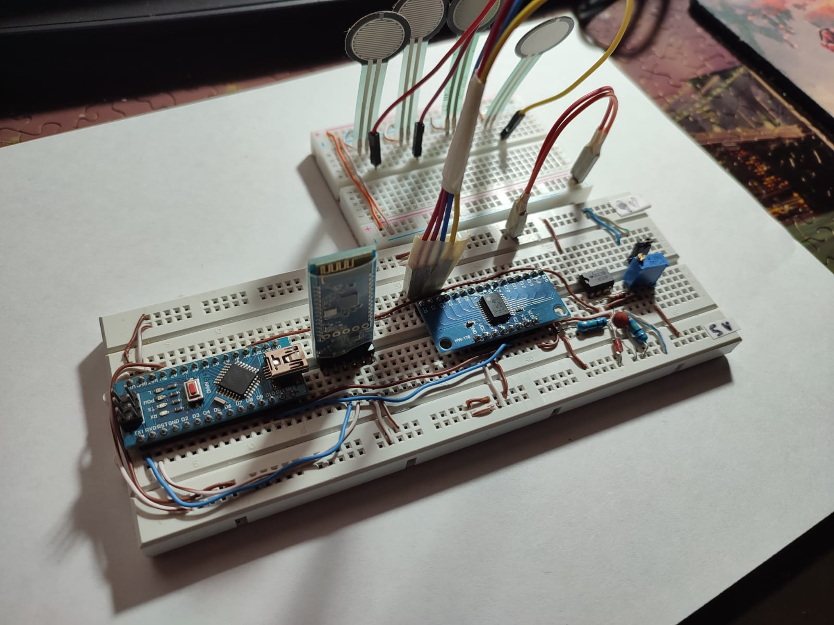
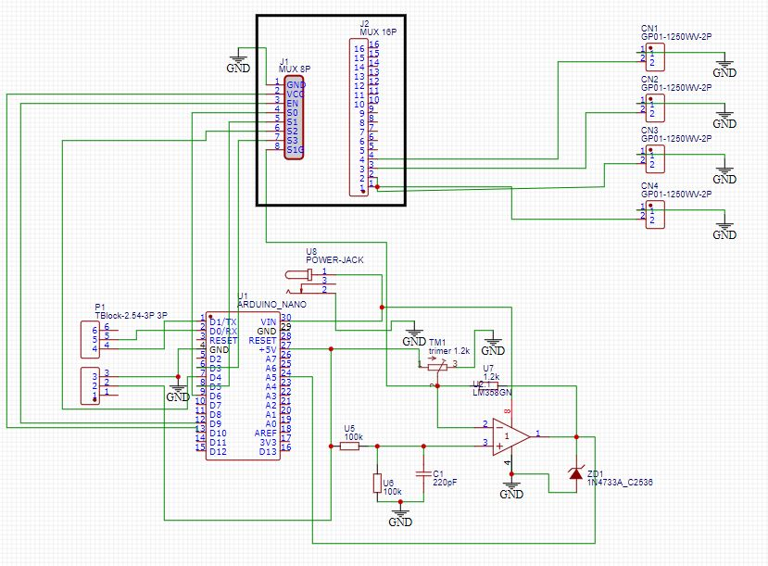
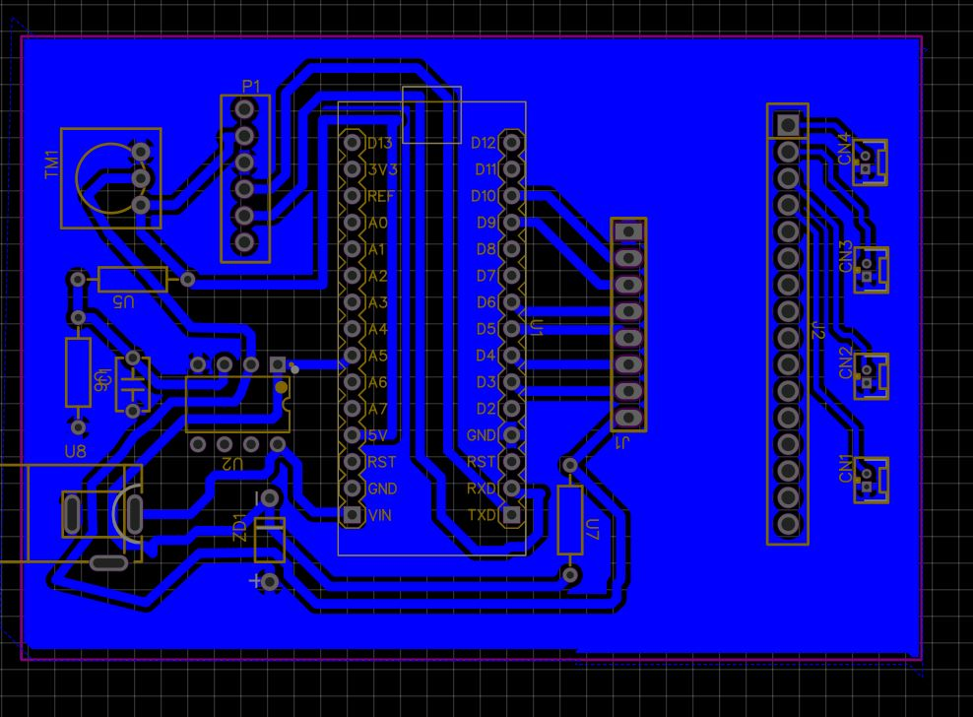
Circuito electrónico
Facultad Ancízar Sans Itálica 9 pt
Sede Ancízar Sans Itálica 9 pt

Slide 6
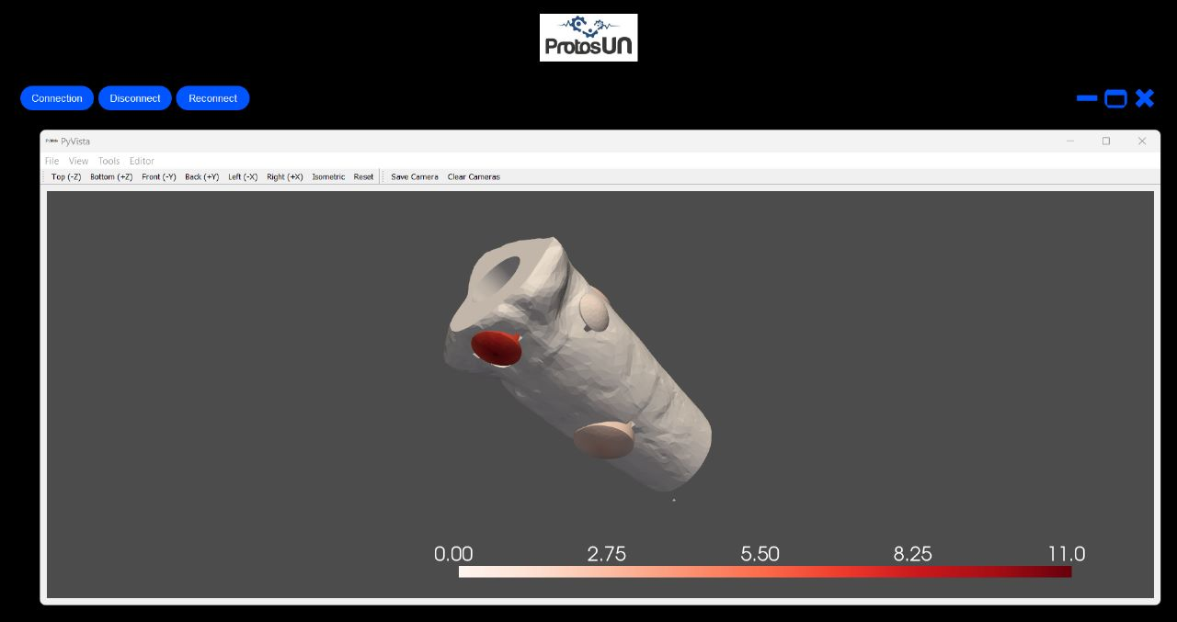
Interfaz grafica
Facultad Ancízar Sans Itálica 9 pt
Sede Ancízar Sans Itálica 9 pt

Slide 7
Referencias
[1] “Ajuste psicosocial en pacientes amputados: La psicolog ́Ia en el contexto sanitario.”https://www.binasss.sa.cr/bibliotecas/bhp/cupula/v31n2/art02.pdf , consultado: 2023-06-28. [2] V. A, USO DE SENSORES DE FUERZA RESISTIVOS PARA MEJORAR LA COMODIDAD EN PR ́OTESIS PARA EXTREMIDADES DE ANIMALES. UNIVERSIDAD SAN FRANCISCO DE QUITO USFQ, 2021. [3] “Fsr 402 datasheet,” https://www.trossenrobotics.com/productdocs/2010-10-26-DataSheet-FSR402-Layout2.pdf, consultado: 2023-05-08.

Slide 8
Gracias

